Slide 1
자유곡선 기반
3D 메시 절단 시스템
게임 환경에서의 실시간 메시 절단과 최적화 연구
박은수 / 애니메이션1실
연구 주제 발표

Slide 2
OVERVIEW
발표 목차
연구 배경부터 구현 방향, 검증 계획까지
01
02
03
연구 주제
연구 내용
연구 계획
주제 · 선정 이유 · 목표
선행 연구 · 접근 방법 · 주요 과제 · 검증
8주 일정 · 참고문헌 · AI 활용 범위
DIRECTX 12 / MINIENGINE

Slide 3
01 / RESEARCH TOPIC
연구 주제
사용자가 입력한 자유곡선을 이용한 3D 표면 메시 절단
연구 주제
INPUT
게임에서 사용 가능한 자유곡선 기반 3D 메시 절단 시스템
사용자가 입력한 자유곡선을 따라 삼각형 표면 메시를 절단하고, 분리된 서브메시의 열린 경계를 단면으로 채우는 시스템을 개발한다.
자유곡선 스트로크
↓
OUTPUT
서브메시 (분리된 메시 + 단면)
DIRECTX 12 / MINIENGINE

Slide 4


01 / MOTIVATION
선정 이유 및 목표
표현의 자유도와 실행 성능을 함께 확보
기존 방식의 표현 제약
실시간 상호작용의 제약
대표적인 게임 절단 사례는 직선 또는 평면 형태의 절단 표현을 중심으로 구현되어 있다.
미리 준비된 변형이나 제한된 절단 표현은 사용자가 직접 만드는 형상에 제약을 준다.
연구 목표
자유곡선 절단 구현 + 게임에서 사용 가능한 성능 확보
DIRECTX 12 / MINIENGINE

Slide 5
02 / BASELINE
평면 절단 메커니즘
비교 기준이 되는 기본 절단 파이프라인
01
02
03
절단 평면 정의
→
삼각형 교차 검사
→
교차점 기반 분할
04
05
06
단면 생성
→
경계 연결
→
결과 메시 출력
DIRECTX 12 / MINIENGINE

Slide 6
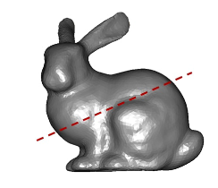
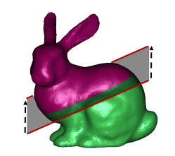
02 / BASELINE
평면 절단 메커니즘
비교 기준이 되는 기본 절단 파이프라인
01
절단 평면 정의
DIRECTX 12 / MINIENGINE

Slide 7
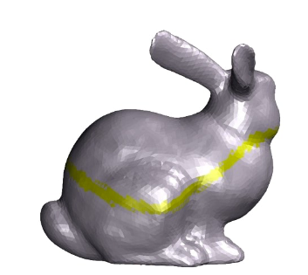
02 / BASELINE
평면 절단 메커니즘
비교 기준이 되는 기본 절단 파이프라인
02
삼각형-평면 교차 검사
DIRECTX 12 / MINIENGINE

Slide 8
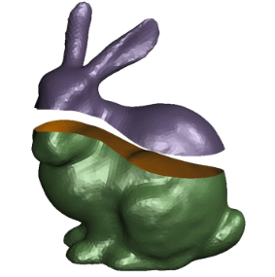
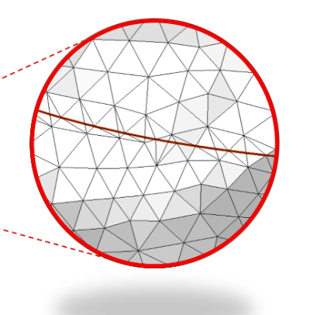
02 / BASELINE
평면 절단 메커니즘
비교 기준이 되는 기본 절단 파이프라인
03
교차점 기반 삼각 분할
DIRECTX 12 / MINIENGINE

Slide 9
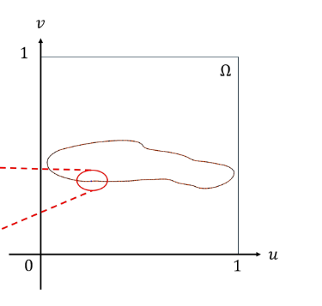
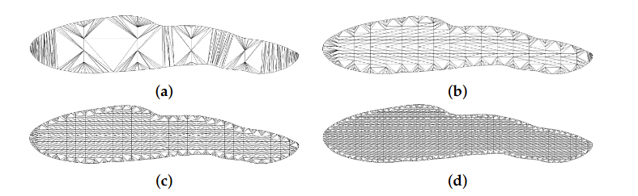
02 / BASELINE
평면 절단 메커니즘
비교 기준이 되는 기본 절단 파이프라인
04
단면 생성
DIRECTX 12 / MINIENGINE

Slide 10
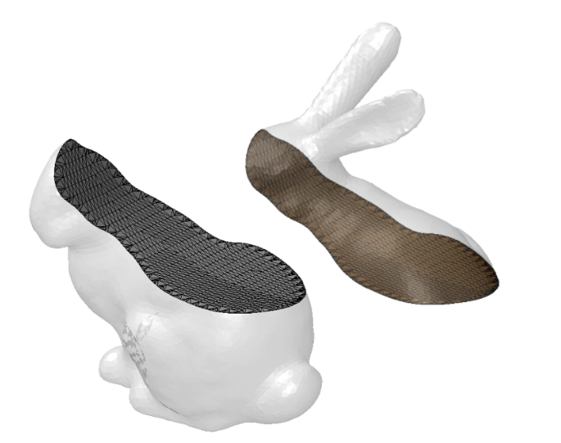
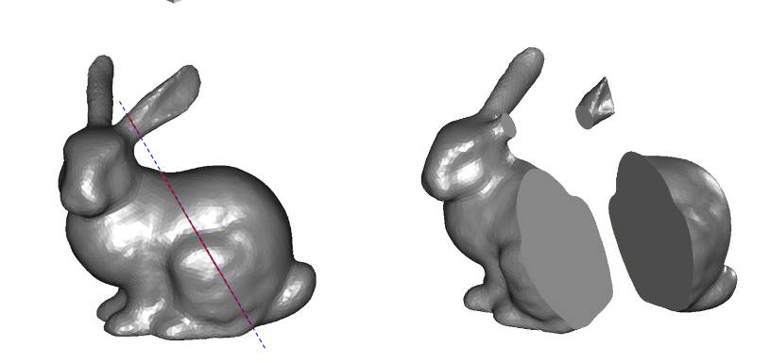
02 / BASELINE
평면 절단 메커니즘
비교 기준이 되는 기본 절단 파이프라인
05
단면 연결
06
서브메시 결과 출력
DIRECTX 12 / MINIENGINE

Slide 11
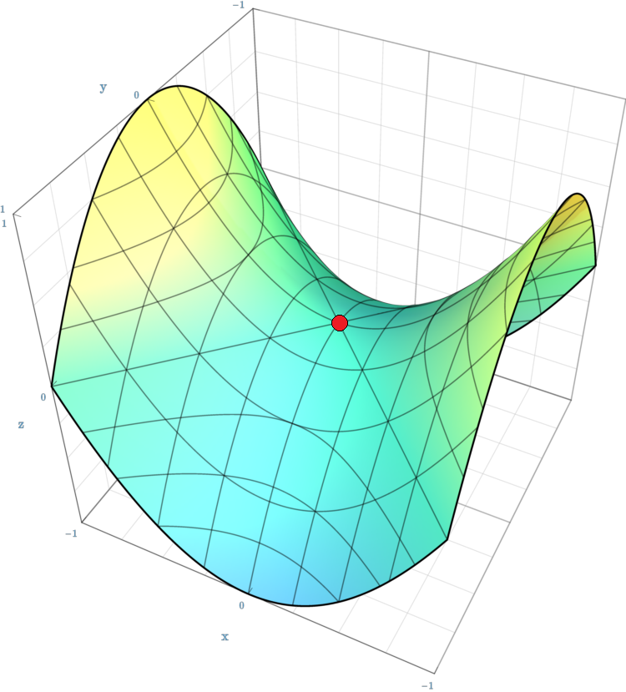
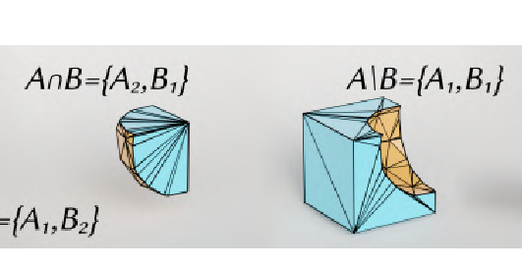
02 / APPROACH
연구 방향 1 — 평면 -> 곡선으로의 확장
평면 기반 시스템을 곡선 형태로 확장하기 위한 후보
A
B
C
곡선 샘플링
곡면 직접 정의
Mesh Boolean
복수의 평면 절단으로 근사
곡면과 삼각형의 교차를 계산
닫힌 곡면 도구를 만들어 집합 연산
DIRECTX 12 / MINIENGINE

Slide 12
02 / BOTTLENECK
평면 시스템의 병목 구간
실제 구현 및 프로파일링으로 검증할 가설
01 교차 검사
절단 평면과 메시 삼각형의 교차 판정
02 서브메시 생성
교차점을 포함한 삼각형 분할 과정에서의 정점·인덱스 구성
03 단면 병합
단면 메시 생성 및 경계 연결
※ 병목의 비중과 원인은 대상 모델·알고리즘·구현에 따라 달라지므로 자체 계측으로 확인
DIRECTX 12 / MINIENGINE

Slide 13
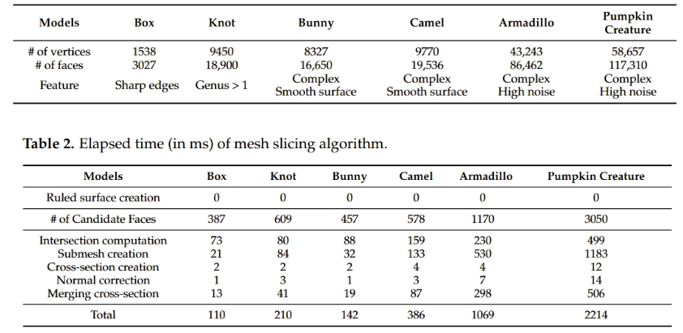
02 / TASKS
주요 연구 과제
측정 결과를 바탕으로 우선순위를 조정
실제 자유곡선 절단에 관한 논문에서도 평면 시스템과 유사한 병목을 보인다.
하이폴리 메시에서 메시 병합, 분할 과정에 높은 병목이 발생한다.
로우폴리 메시에서는 교차점 검사에 많은 비용이 든다.
DIRECTX 12 / MINIENGINE

Slide 14
02 / TASKS
주요 연구 과제
측정 결과를 바탕으로 우선순위를 조정
01
메시 생성·병합 데이터 구조 개선
02
공유 에지 교차 결과 재사용
고해상도 모델에서의 성능 개선
기반이 되는 자유곡선 논문 방식의 연산 방식 개선
03
서브메시 생성 및 단면 병합 병렬화
04
후보 탐색과 BVH 구성·갱신 개선
BVH를 활용한 교차 검사 후보 필터링
05
GPU에 적합한 자료구조 및 처리 설계
06
기본 연산 구조 자체의 개선
메시라는 데이터 형태와 계산식을 고려한 데이터 구조 설계
기반 연구를 따르되, 다양한 접근 방법도 시도
DIRECTX 12 / MINIENGINE

Slide 15
02 / PROFILING
프로파일링 기준
CPU · GPU · 전체 완료 지연을 분리해 측정
처리 시간
모델 복잡도
교차 검사 / 분할 / 단면 / 병합 / 출력
전체 삼각형 수 / 후보 면 수 / 경계 복잡도
메모리 비용
프레임 영향
할당 횟수 / 복사량 / 버퍼 사용량
프레임 타임 / P95 / 동기화 및 대기 시간
DIRECTX 12 / MINIENGINE

Slide 16
02 / EXPECTED
예상 결과
초기 목표는 실험 조건과 함께 검증
실시간 대응 방향
50,000
완료 지연뿐 아니라 프레임당 CPU/GPU 부담을 측정
목표 미달 시 프레임 단위 작업 분할, 비동기 처리, 결과 반영 지연 등을 검토
삼각형 기준
100ms 이내 처리 — 초기 목표
※ 100ms는 측정 전 목표이며 실시간 프레임 예산과 동일한 의미는 아님
DIRECTX 12 / MINIENGINE

Slide 17
02 / LIMITATIONS
예상 한계점
초기 지원 범위를 명확히 설정
볼륨 메시
물리 제약 유지
사면체 기반 부피 메시 절단은 실시간 시뮬레이션 X
PBD 등의 제약 갱신은 초기 구현 범위 밖
부분 절개
강건성 및 성능
얕은 베임과 내부에서 끝나는 균열 제외
복잡한 곡선·반복 절단에서 비용 및 오류 가능
DIRECTX 12 / MINIENGINE

Slide 18
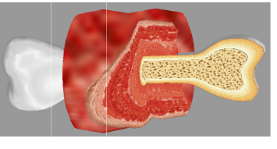
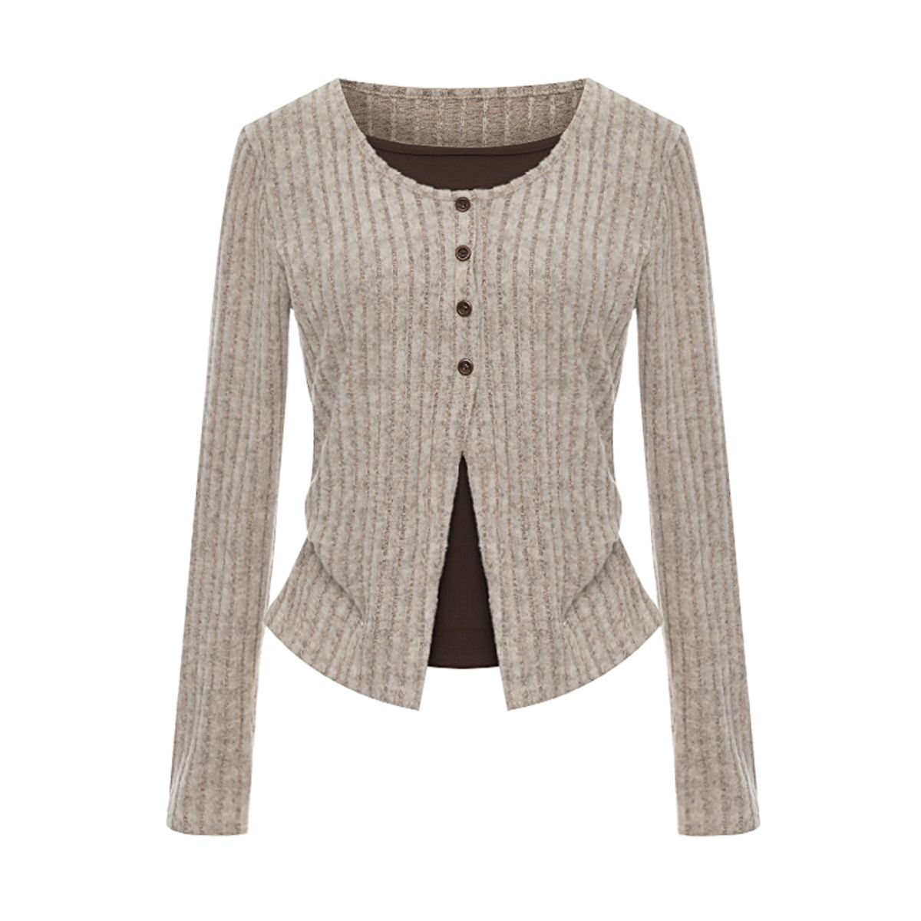
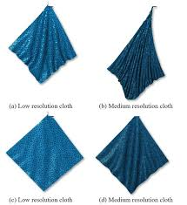
02 / SCALABILITY
확장 가능성
8주 필수 구현과 구분되는 후속 연구
부분 절개
물리 시뮬레이션
내부 표현
얕은 베임 및 내부에서 끝나는 절개
PBD 등 변형 가능한 메시와 결합
단면 텍스처 및 재료별 내부 표현
DIRECTX 12 / MINIENGINE

Slide 19
03 / ROADMAP
8주 연구 계획
기준 구현 → 자유곡선 확장 → 최적화 → 평가 및 시연
1W
문헌 조사
2W
미니엔진으로 평면 절단 구현 실제 병목 지점 확인
3W
CPU 다양한 곡선 절단 방법의 비교를 통해 자유 곡선 절단이 가능한 시스템으로 확장
4W
병목 분석 및 병렬화
5W
성능 확인·프레임 대응
6W
결과 분석
7W
선택적 확장 (내부 텍스처 기능 등)
8W
데모 구성
DIRECTX 12 / MINIENGINE

Slide 20
03 / AI
AI 활용 범위
연구 핵심 구현과 보조 작업의 역할을 구분
AI 활용 예정
직접 수행 예정
논문 및 자료 탐색·요약
DirectX 12 / MiniEngine 학습 보조
데모 씬 및 비핵심 렌더링 작업
발표 자료 제작
연구 관련 알고리즘 설계
핵심 코드 모듈화 및 구현
성능 측정·검증·분석
최적화 선택 및 결과 해석
DIRECTX 12 / MINIENGINE
16

Slide 21
03 / REFERENCES
참고문헌
발표 전 정확한 서지 정보 및 인용 범위를 확인
01
평면 절단 기반 연구 및 공개 구현
02
An Effective Method for Slicing Triangle Meshes Using a Freeform Curve
03
3D Mesh Boolean 연산 관련 연구
04
GPU 기반 메시 처리·재인덱싱 연구
05
EzySlice / OpenFracture 등 공개 구현
DIRECTX 12 / MINIENGINE
17

Slide 22
THANK YOU
자유곡선 기반 3D 메시 절단 시스템
Q & A

